Slide 1

附录A 程序设计环境配置
深入浅出程序设计竞赛
附录
V 2021-04
www.luogu.com.cn

Slide 2

版权声明
本课件为《深入浅出程序设计竞赛–基础篇》的配套课件，版权
归 洛谷 所有。所有个人或者机构均可免费使用本课件，亦可免
费传播，但不可付费交易本系列课件。
若引用本课件的内容，或者进行二次创作，请标明本课件的出处。
• 其它《深基》配套资源、购买本书等请参阅：
https://www.luogu.com.cn/blog/kkksc03/IPC-resources
• 如果课件有任何错误，请在这里反馈
https://www.luogu.com.cn/discuss/show/296741

Slide 3
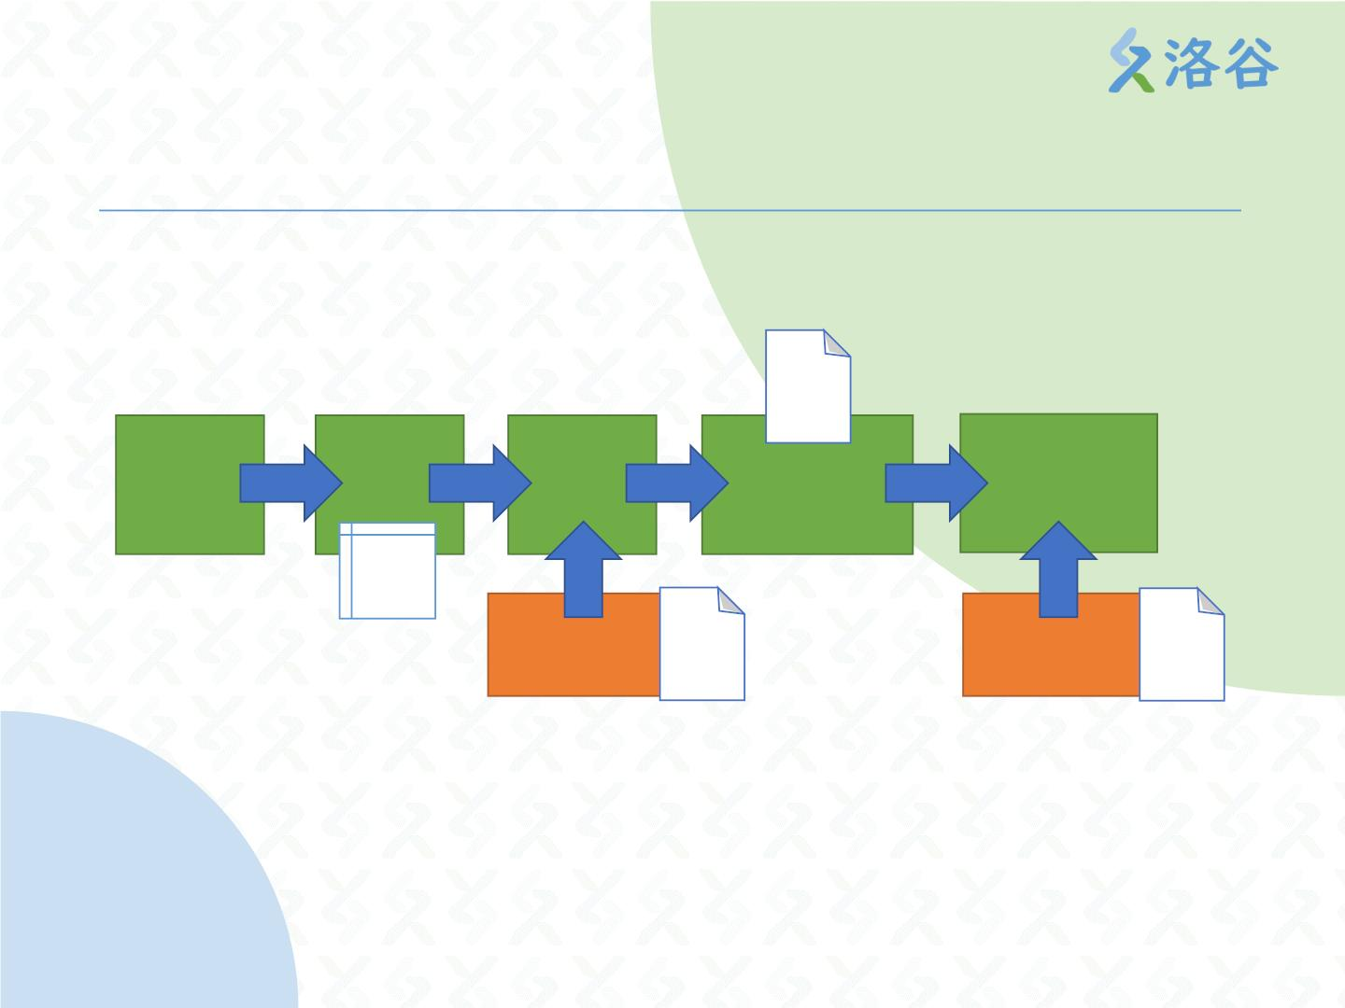
程序是怎么运行起来的
程序从编写到运行是个相当复杂的过程，要涉及很多不同的软件。
title.out
写程序
编译
运行
程序运行后
得到输出文件
用脚本和标
准输出比对
title.
exe
给定的输入
数据文件
title.in
给定的答案
数据文件
title.ans
编辑：录入程序代码的过程，需要使用到编辑器（如记事本）。
编译：编辑完成的代码需要由编译器进行（其实也是复杂的过程），才
能生成能够让计算机理解的可执行文件。

Slide 4
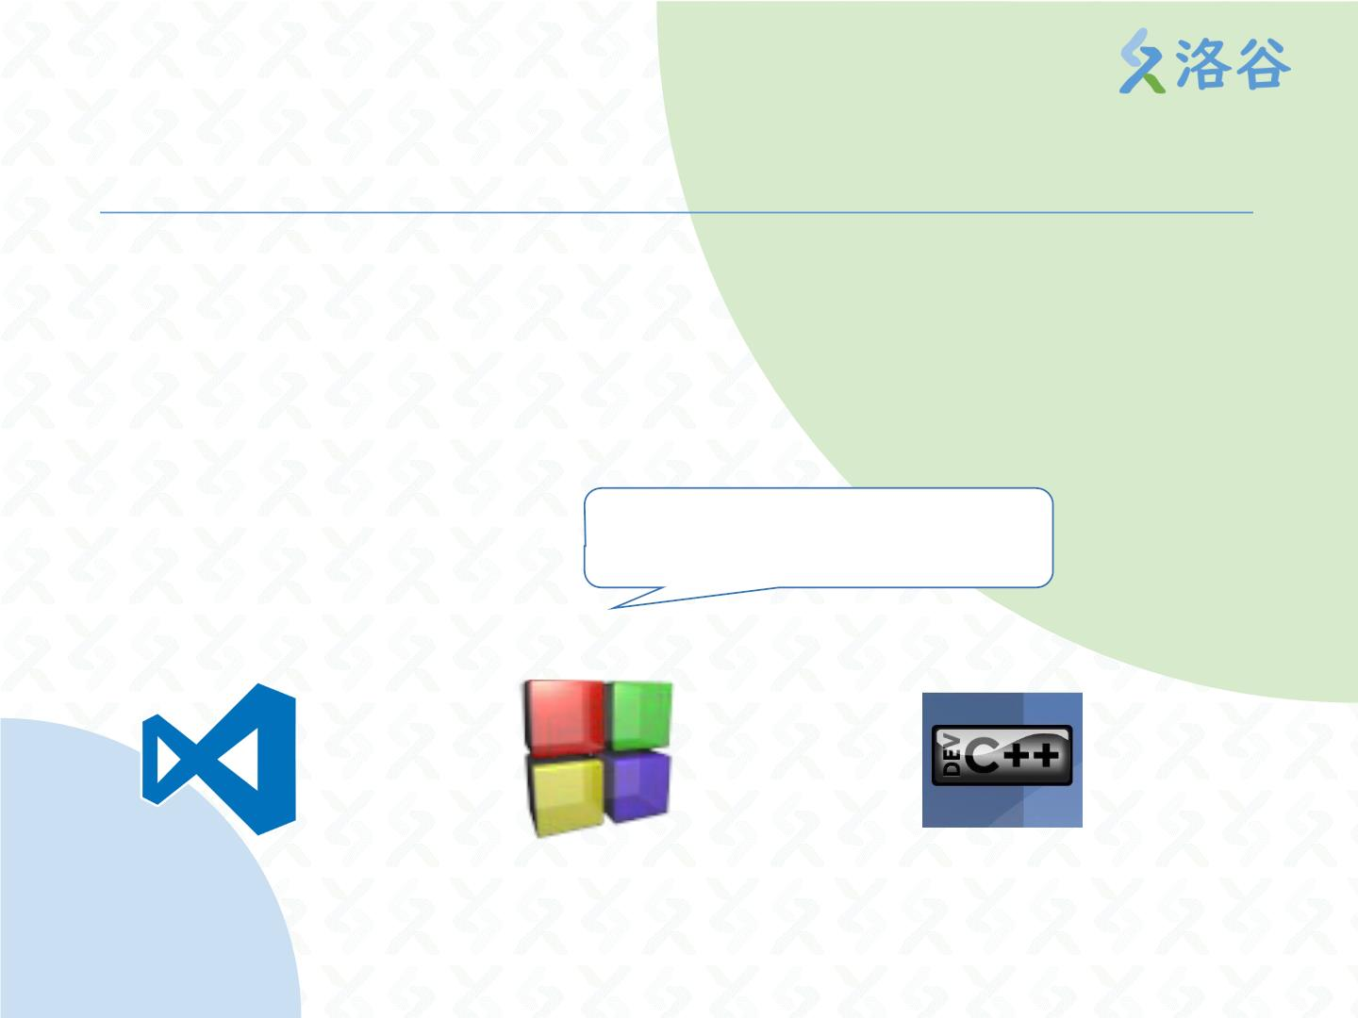
集成开发环境
任何能输入记录文字的软件都可以编辑程序（记事本）
将写完的程序“喂给”编译器（如 gcc、MSVC）可生成可执行文件。
使用集成开发环境（简称 IDE）可简化编程过程。
常用的免费 IDE：
我们以 Code::Blocks 为例子学习
如何编辑和编译运行程序
Visual Studio Code
Code::Blocks
Dev-C++

Slide 5
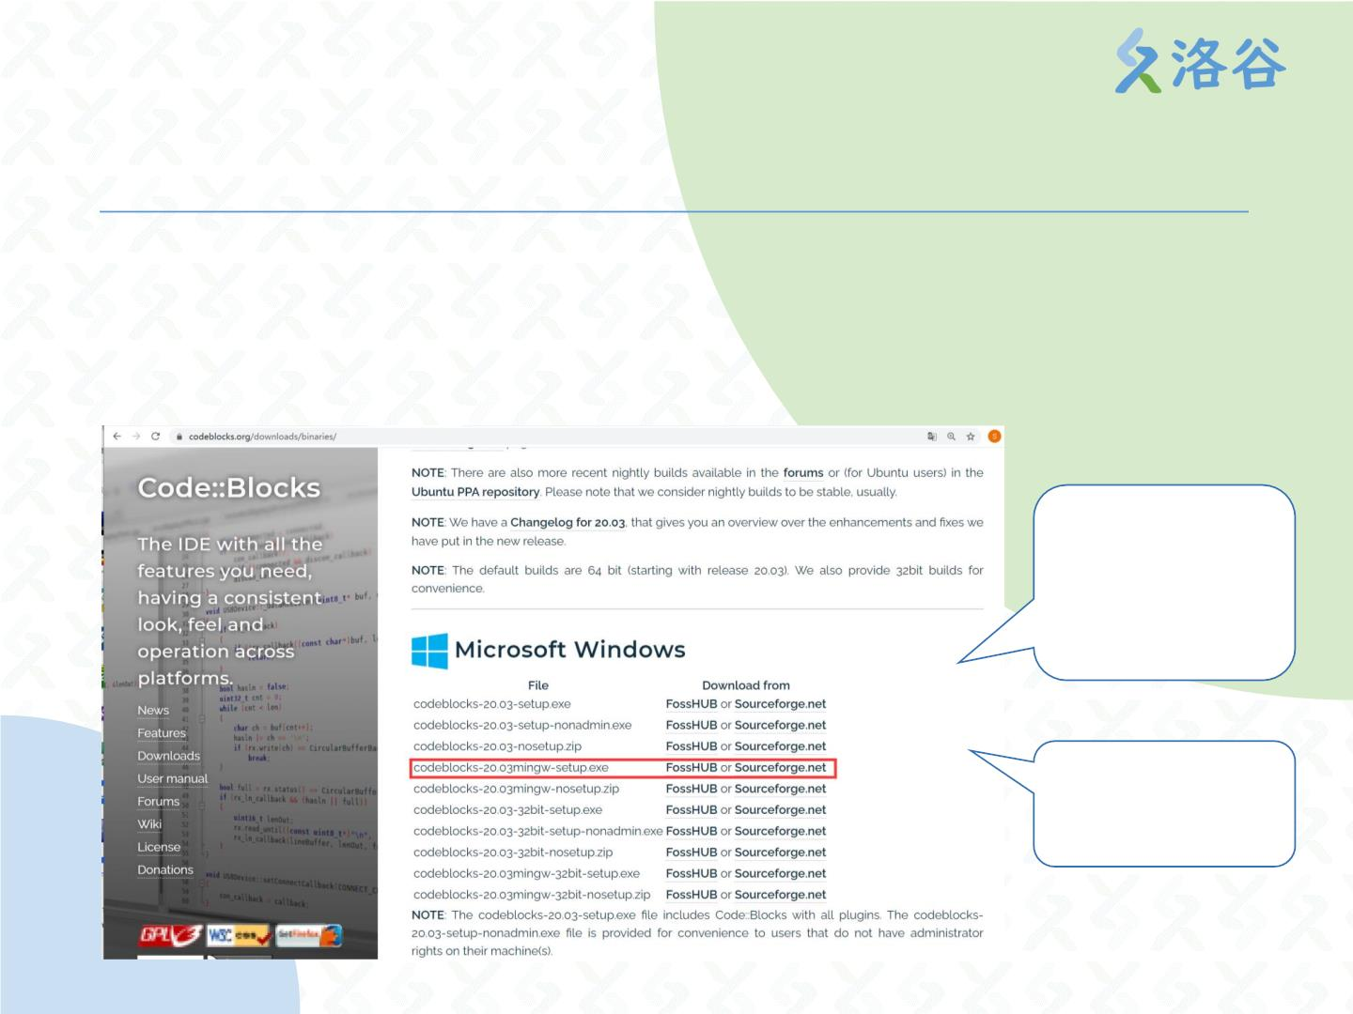
下载与安装
前往 Codeblocks 的项目地址：http://www.codeblocks.org/ 。
点击 Download（下载）、Binaries（二进制文件），然后在
Windows 中找到 mingw-setup 的安装包。
相对于教材里的
截图来说，官网
改版了，不过结
构基本没怎么变
安装过程非常简
单，全程点击
Next 即可

Slide 6
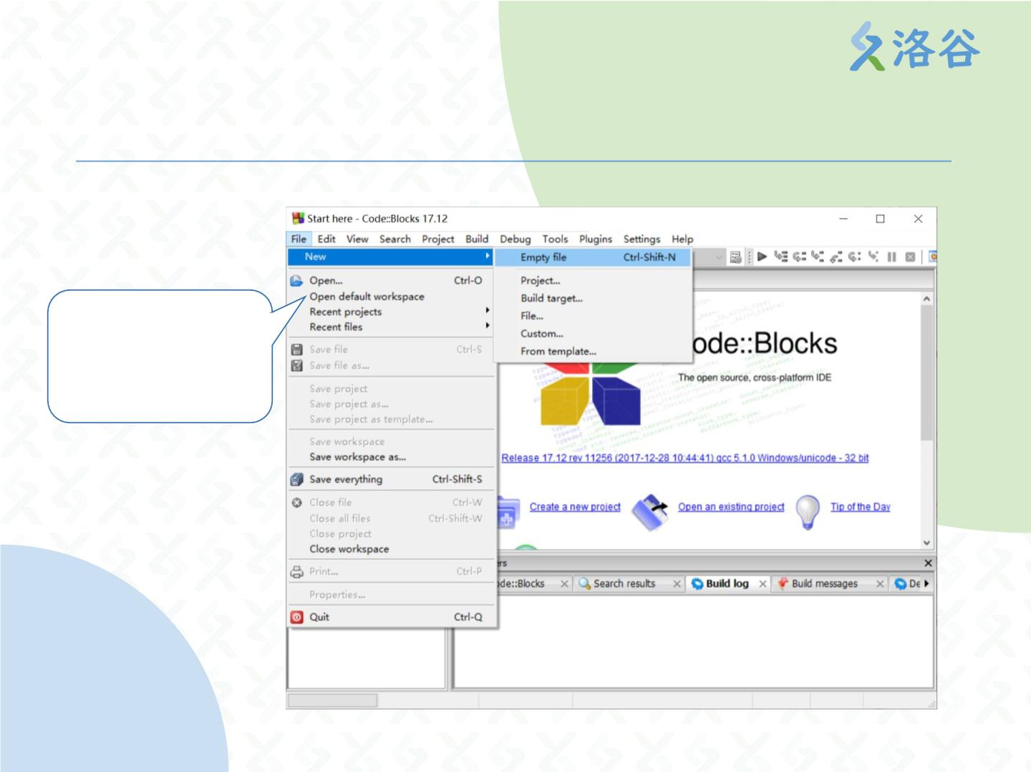
编写程序
点击菜单栏 File →
New → Empty file ，
就新建了一个空白
文件。

Slide 7
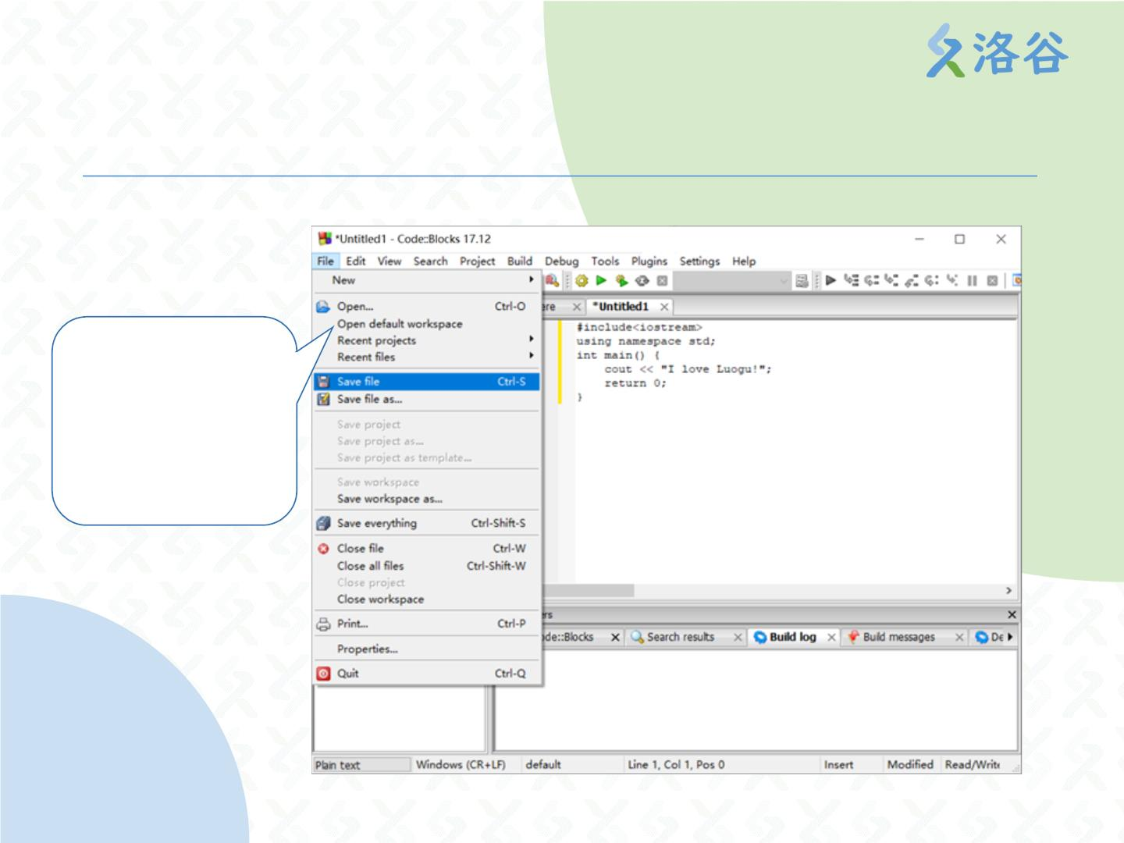
编写程序
将代码录入到编辑
区中，然后点击菜
单栏 File → Save
file 保存代码文件，
也可以按快捷键
Ctrl+S。

Slide 8
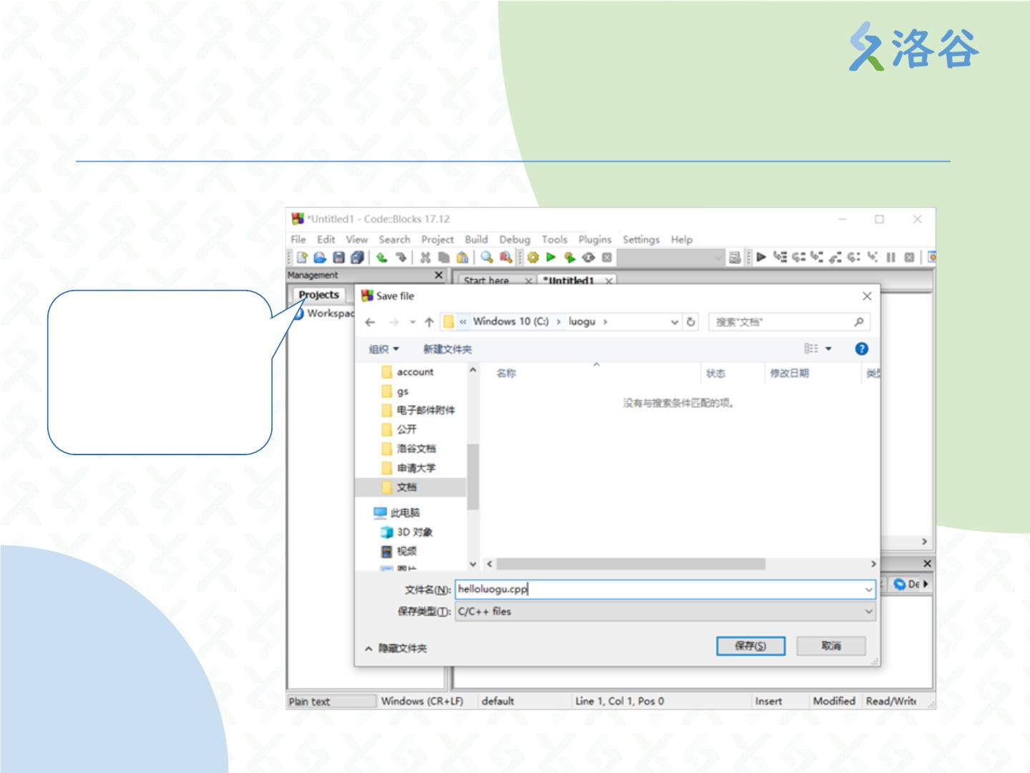
编写程序
将文件存在本地的
一个文件夹里面，
并起一个名字。注
意写上文件拓展
名 .cpp。

Slide 9
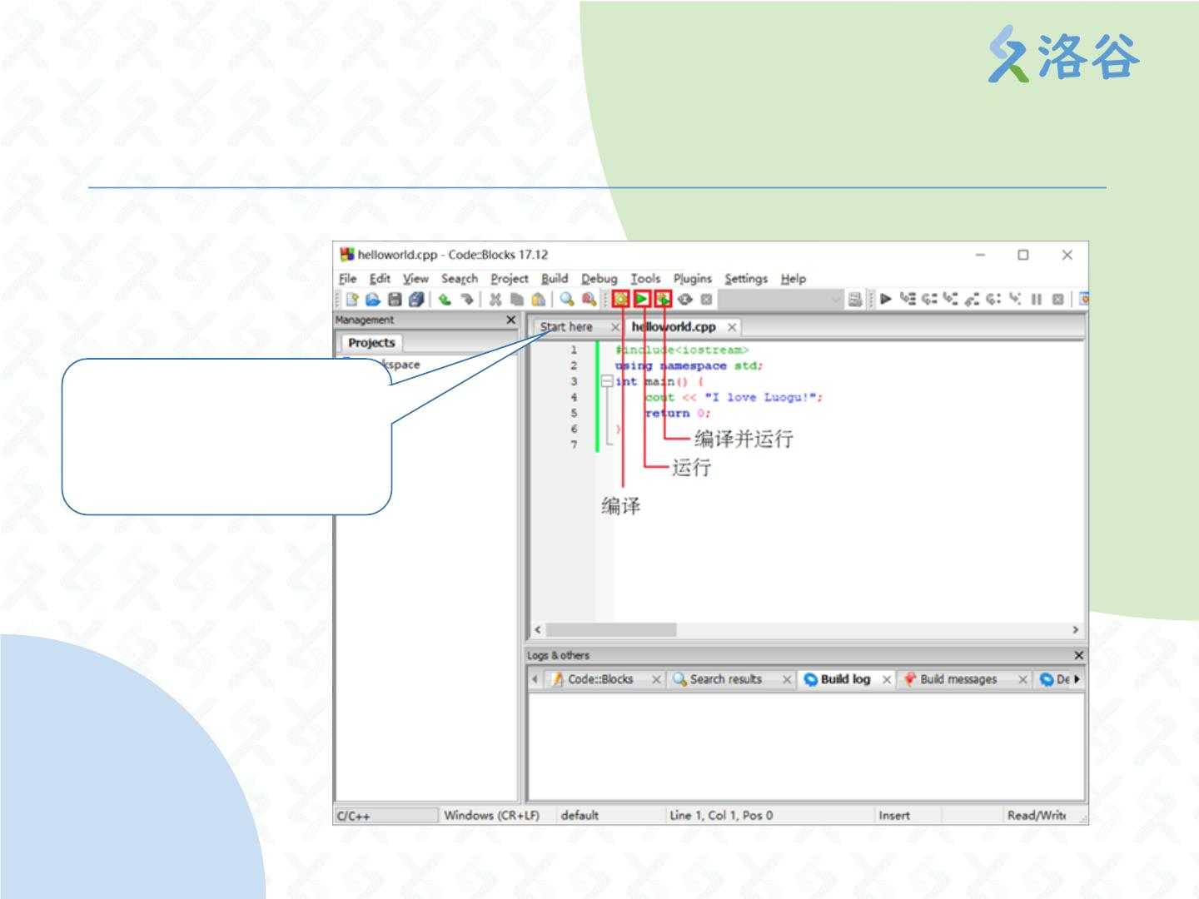
编译与运行
这三个按钮分别指“编译”，
“运行”，“编译并运行”。
其快捷键分别为 Ctrl+F9、
Ctrl+F10、F9。

Slide 10
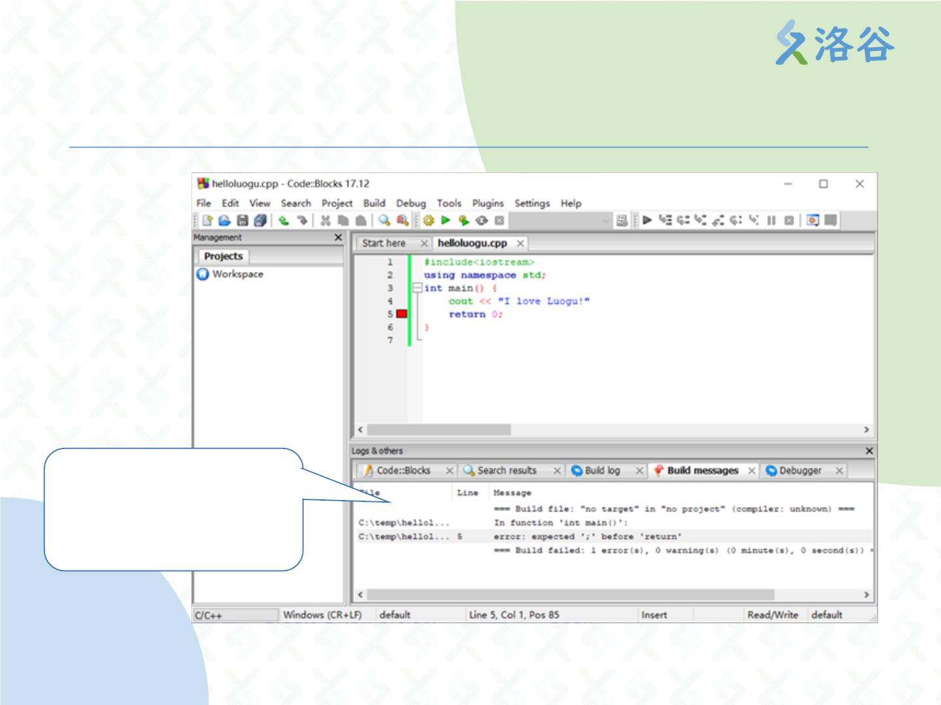
编译与运行
如果出现了编译错误，
就会在下面的提示区显
示出来错误的原因以及
错误的位置。

Slide 11
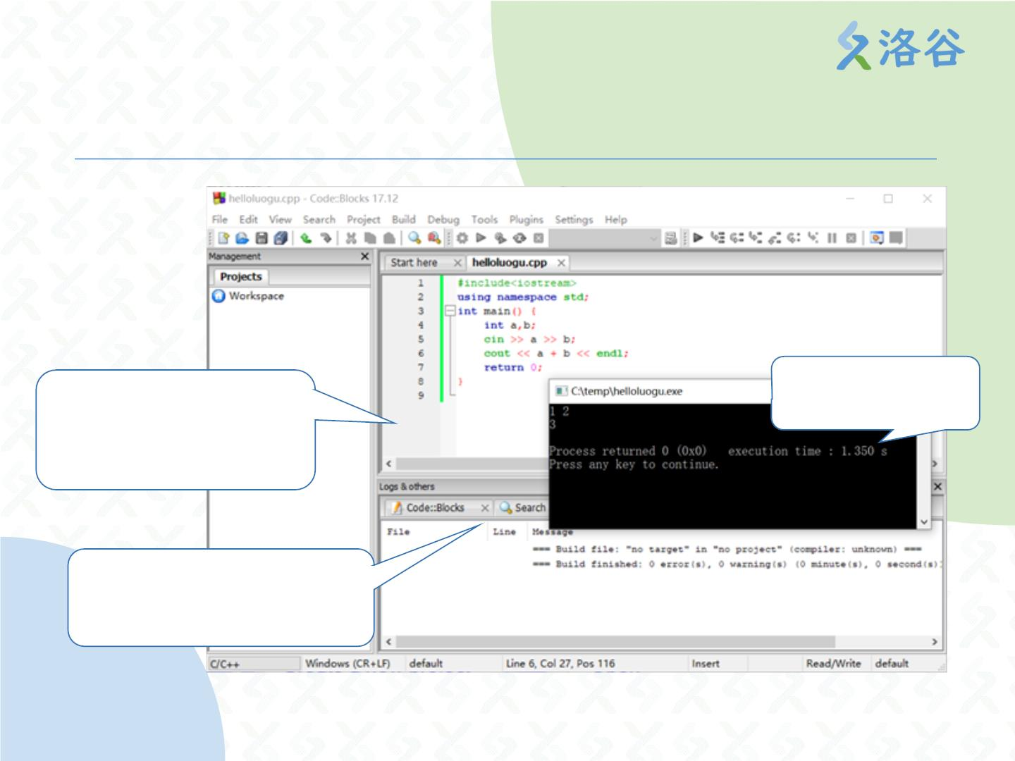
编译与运行
给出了运行时间
（仅供参考）
修正编译错误，再次点
击编译并运行，这时就
会弹出一个黑色窗口。
如果有输入数据的话需要使
用键盘输入数据，否则会直
接输出程序的运行结果。

Slide 12

小提示
务必养成随时保存的习惯，避免计算机发生意外致成果付之东流。
在 NOI 系列比赛提供的计算机中
• Windows 环境下使用 Dev C++
• NOI Linux 环境下使用 Guide（Bug 很多，且已经不再更新）
这些 IDE 的使用方式和 Codeblocks 类似。
许多高阶选手使用 vim（严格来说只是一个编辑器而不是 IDE）编
写程序，并直接使用 GCC 等编译器编译。

Slide 13

提交评测与错误自查
我的程序通过不了，怎么办呢？
请翻至课本 P28

Slide 14
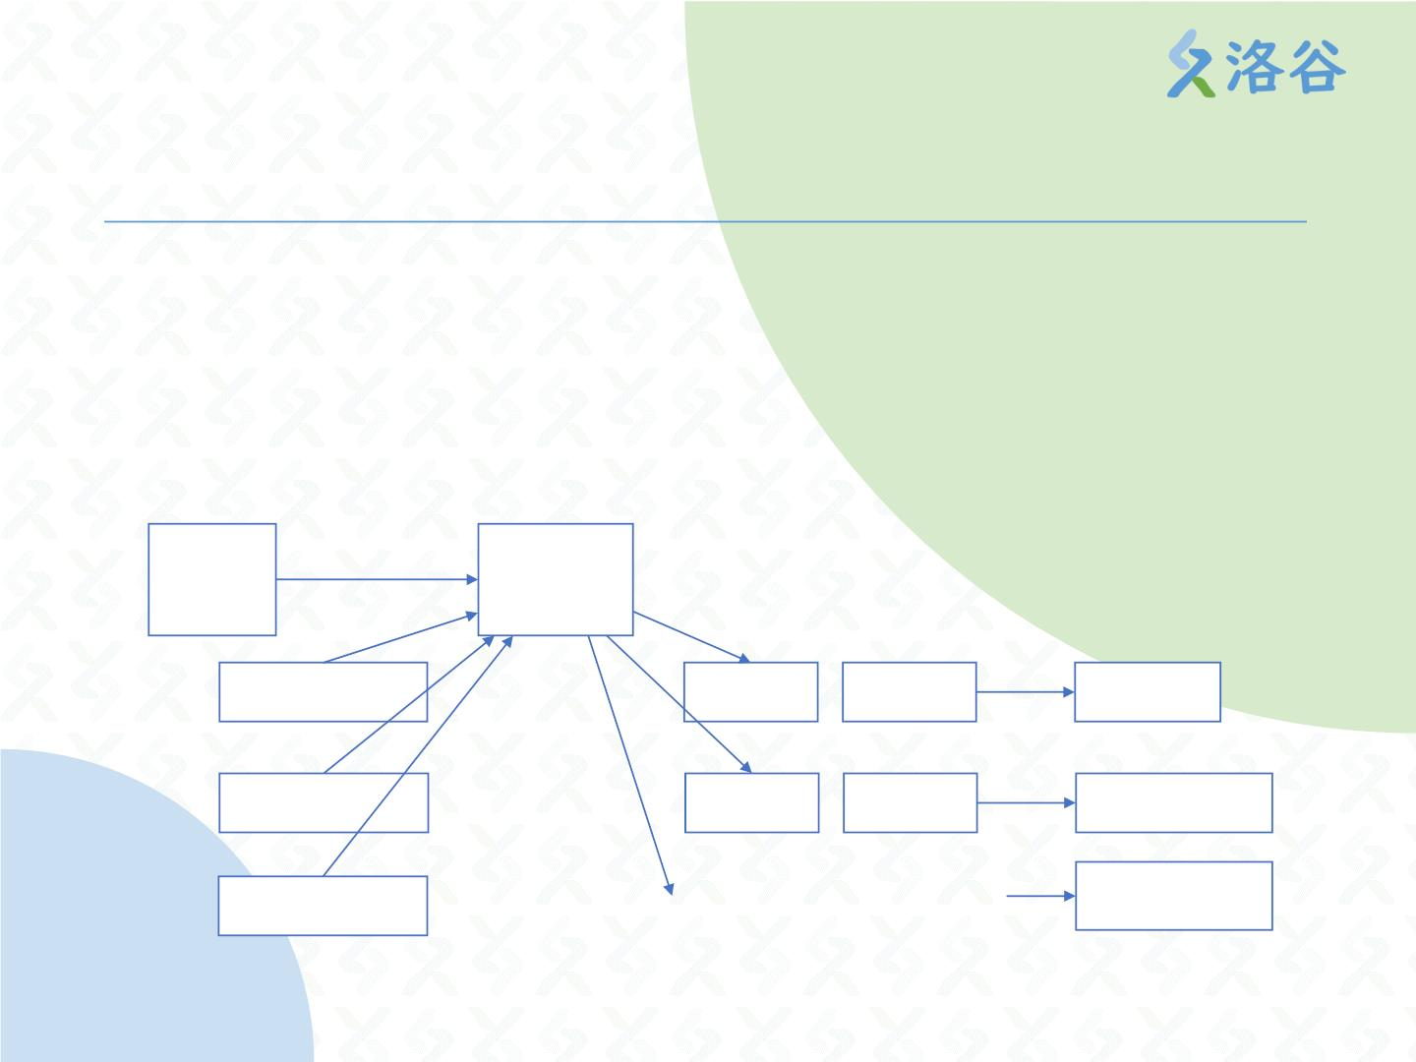
如何评判程序
算法竞赛中，选手按照要求编写完程序后，统一提交并进行评测。
可在各个在线题库（即 Online Judge，例如洛谷）找到更多的题
目，并提交自己的代码，让评测系统进行编译运行和评分。
选手
程序
提交代码
进行编译
可执行
文件
输入
比对，结果一致
测试点1
测试输入1
输出1
答案1
AC得分
比对，结果不一致
测试点2
测试点3
测试输入2
测试输入3
输出2
答案2
WA不得分
未能在要求内运行出结果
TLE MLE RE
等均不得分

Slide 15
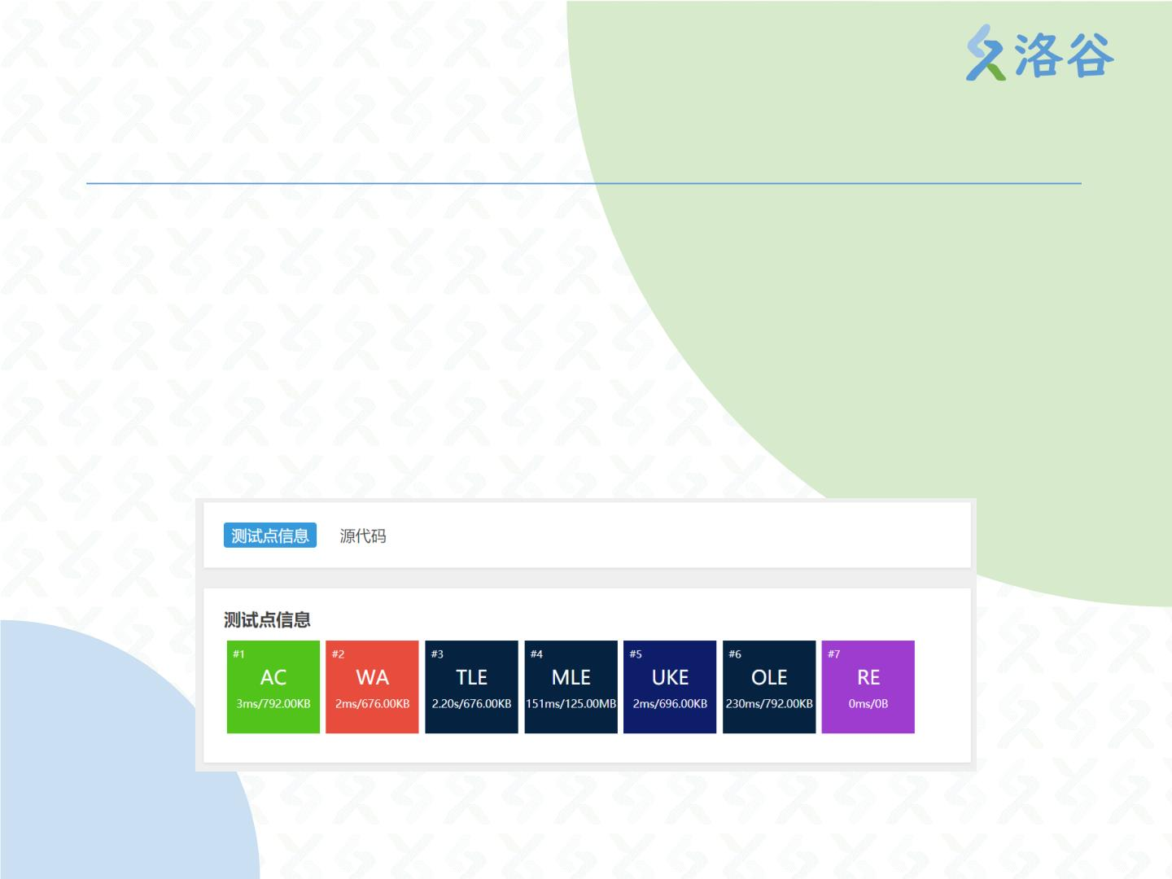
各种常见评测状态
AC：Accepted，意为答案正确。
WA：Wrong Answer，意为答案错误。即选手的程序和标准输出
的答案不一致。
TLE：Time Limit Exceeded，意为超出时间限制。最常见的原因是
算法复杂度不够优或者死循环。

Slide 16
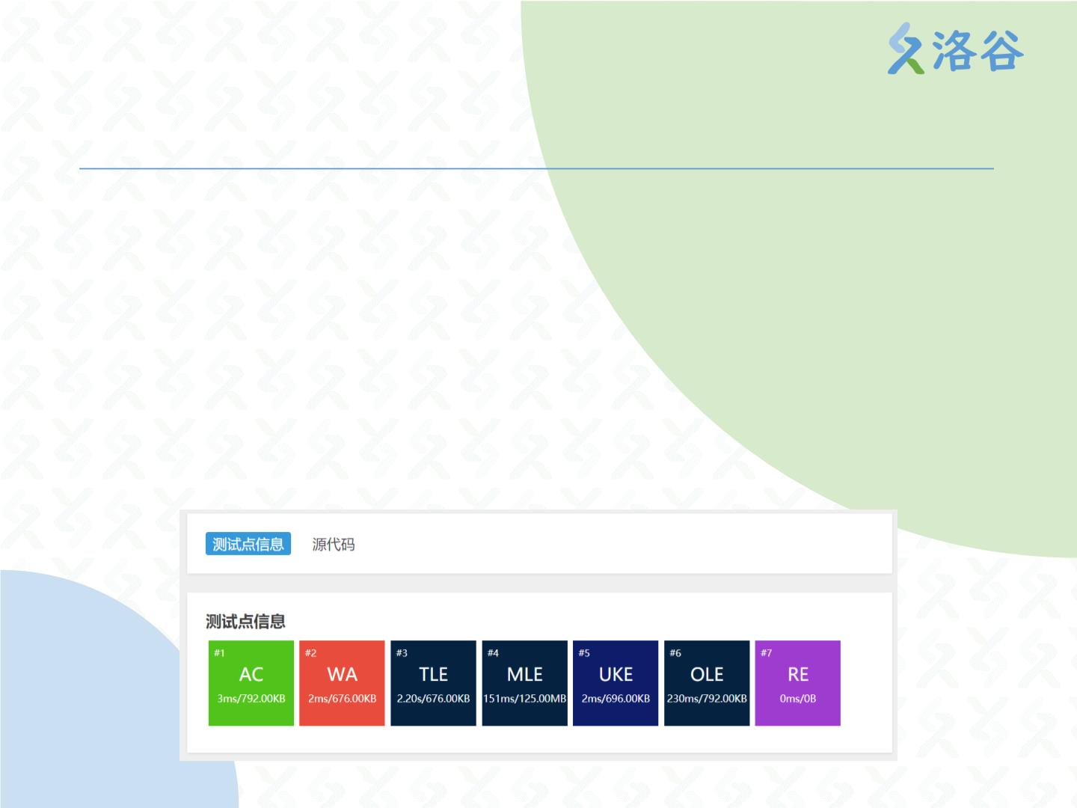
各种常见评测状态
RE：Runtime Error，意为运行时错误。最经常出现的原因是数组
越界。
MLE：Memory Limit Exceeded，意为超出内存限制。最有可能的
原因是因为估计错误而开了非常大的数组。
CE：Compile Error，意为编译错误。初学阶段较易出现这种错误，
应尝试去阅读编译错误信息并进行更正。

